Slide 1
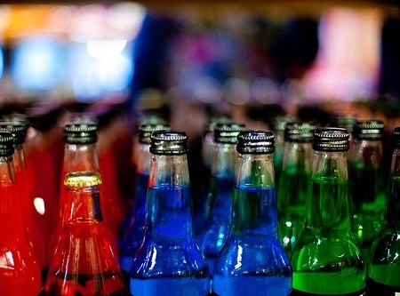
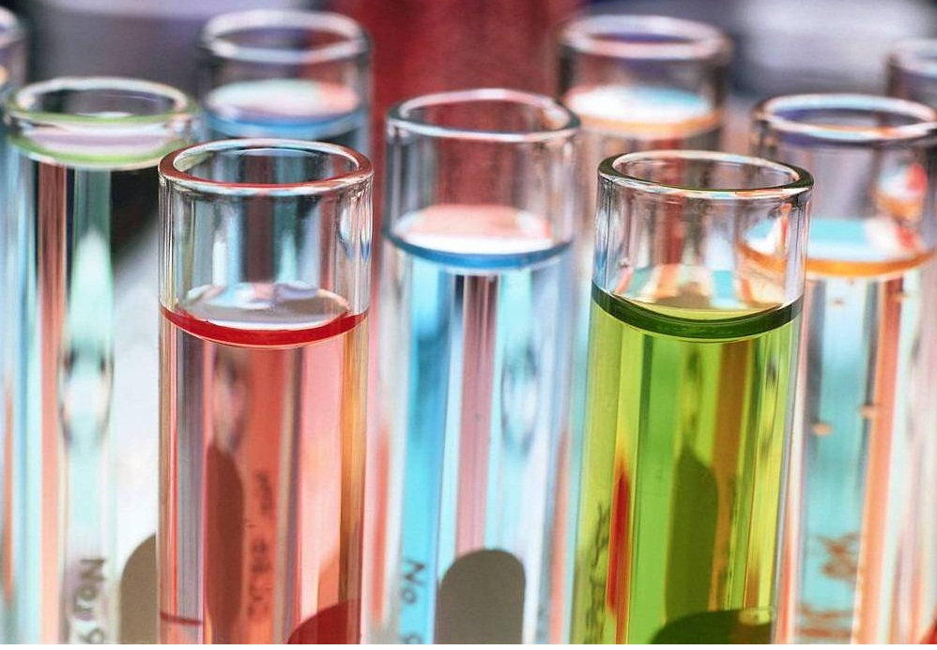
Вплив спиртів на організм

Slide 2
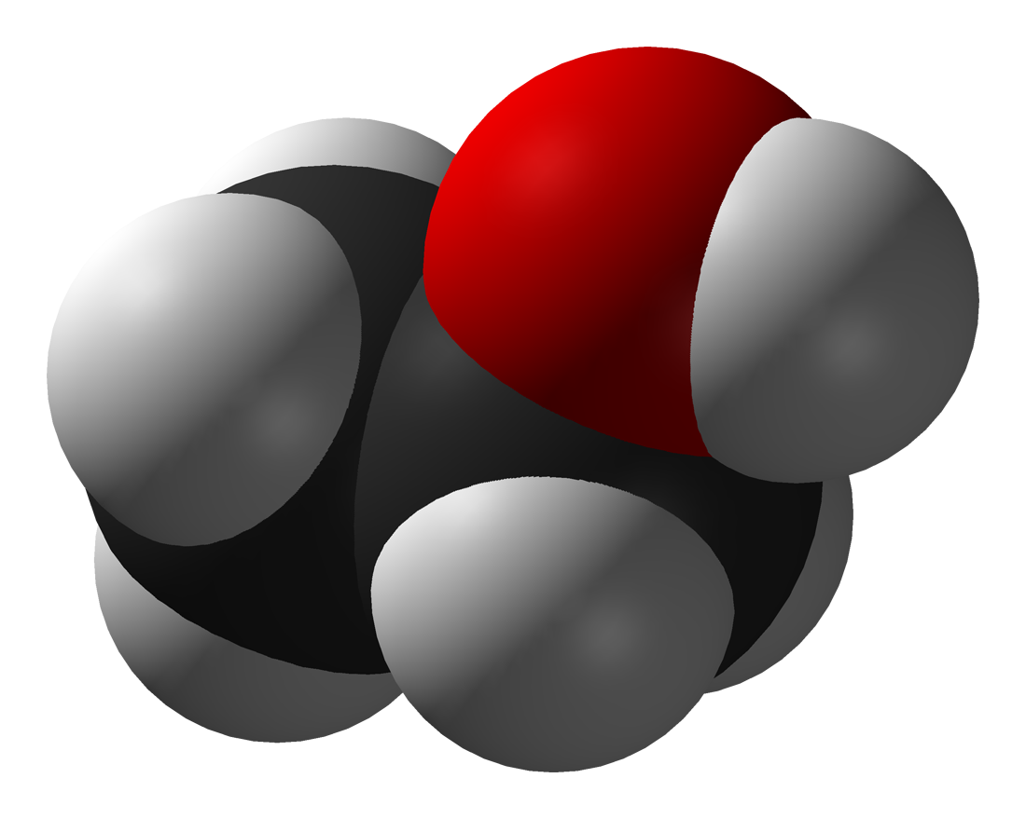
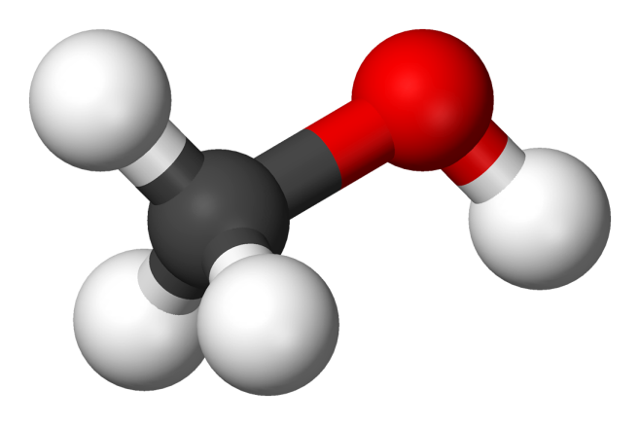
Два найпоширеніші спирти
метанол
і
етанол
Їх практично неможливо розрізнити за запахом, тому досить часто трапляються випадки вживання метанолу замість етанолу. Проте, на відміну від етанолу, метанол є значно сильнішою отрутою, і навіть невеликі його кількості призводять до сліпоти (пошкодження очного нерва) і смертельних результатів.

Slide 3
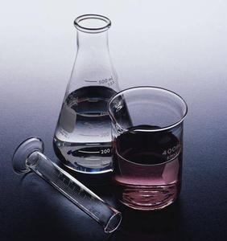
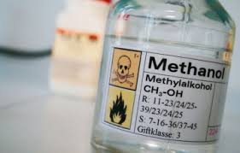
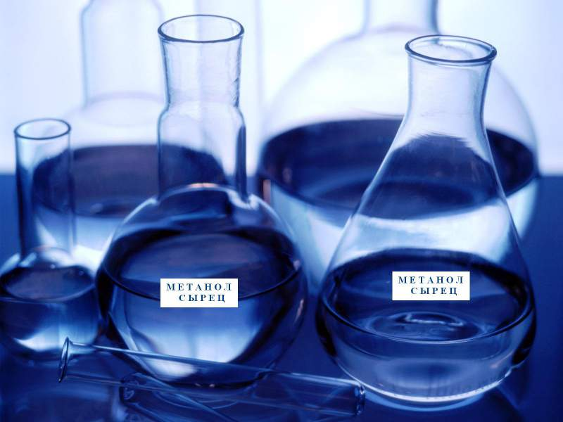
Усього лише 10—20 мл цієї речовини може спричинити сліпоту та смерть. Винна в цьому ще сильніша отрута — формальдегід СН2О, що утворюється в організмі внаслідок окиснення метанолу. Етанол є антидотом (протиотрутою) для метанолу. У разі отруєння метанолом, окрім промивання шлунку, необхідно вжити етанол.

Slide 4
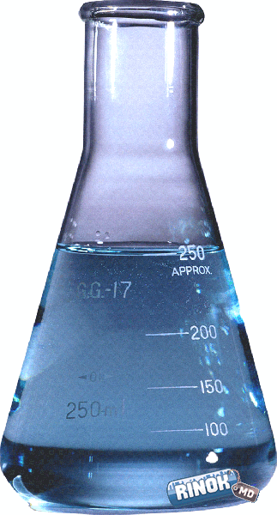
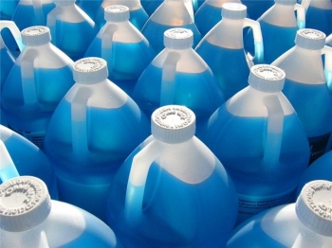
Непомірне споживання алкогольних напоїв призводить до алкоголізму — фізичної та психологічної залежності людини від винного спирту (етанолу).
За своїм хімічним механізмом алкоголізм є окремим випадком наркотичної залежності, тобто порушення тих чи інших ланок обміну речовин.
У малих дозах етанол постійно присутній в організмі, але в цьому немає нічого страшного, тому що ферментативні системи підтримують рівновагу між етанолом і продуктом його окиснення — сильною отрутою ацетальдегідом СН3СОН, який знешкоджується печінкою.

Slide 5
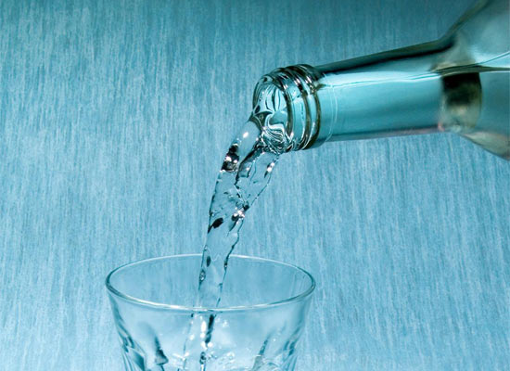
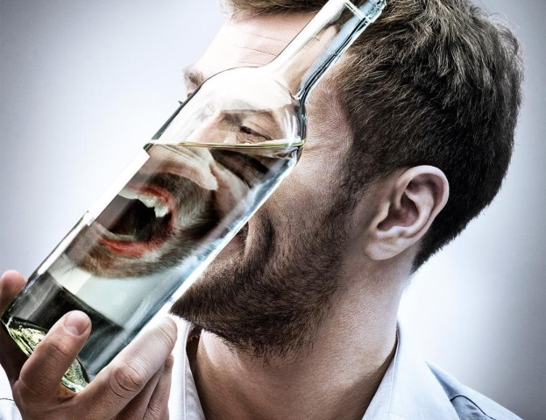
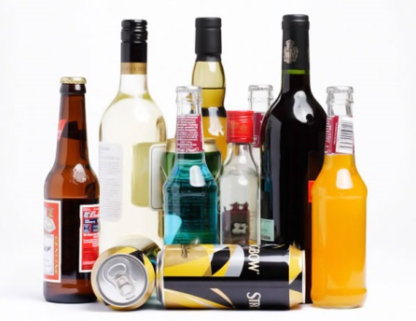
Алкоголізм і потомство
Одним з найтяжчих, небезпечніших і трагічніших наслідків пияцтва і алкоголізму є їх вплив на потомство.
Фізичне недорозвинення, різного роду каліцтва, розлади діяльності внутрішніх органів, затримки та порушення психічного розвитку, різні вроджені захворювання центральної нервової системи — це ціна, яку діти платять своїм батькам — п’яницям і алкоголікам.

Slide 6
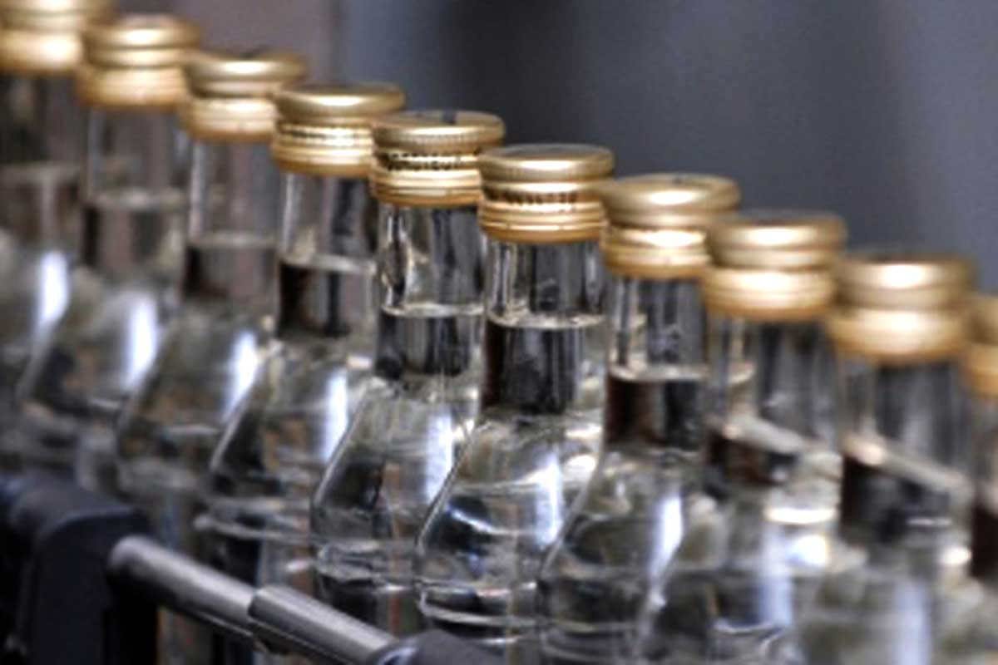
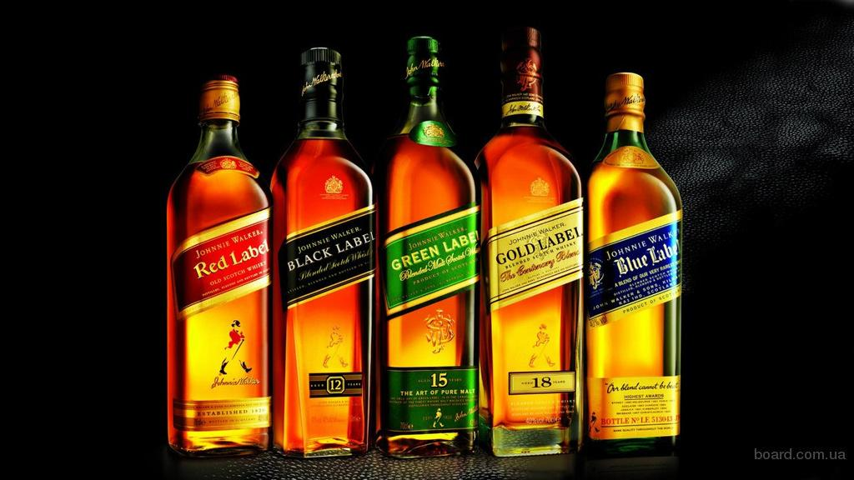
Дія алкоголю на статевий апарат
В осіб, які страждають на алкоголізм, у продуктах статевих залоз виявлено 80—96 % патологічно змінених сперматозоїдів. Кількість сперматозоїдів у насінній рідині знижується на 30—60 %, а їхня рухливість зменшується на 30—40 %.
У клітинах крові алкоголіків спостерігаються зміни хромосом. Вони полягають у зменшенні числа хромосом, їх розривах, порушеннях форми; клітин із зміненими хромосомами в алкоголіків у багато разів більше, ніж у непитущих. Цілком імовірно, що під впливом алкоголю можуть настати зміни хромосомного апарату статевих клітин.

Slide 7
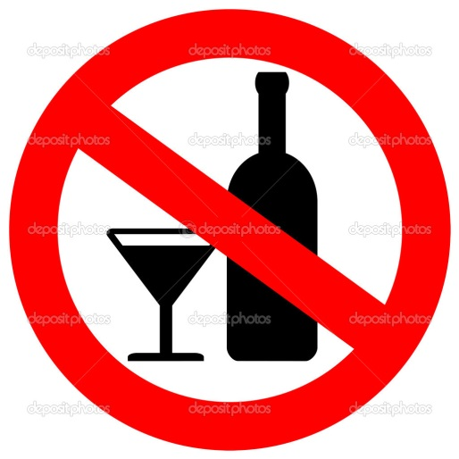
Дія алкоголю на організм, що розвивається
Різноманітним є вплив алкоголю безпосередньо на організм плоду. У разі появи етанолу в навколишньому середовищі ембріони починають різко відставати в розвитку: сповільнюється диференціювання мозкових пухирів, зменшується число первинних сегментів тіла, різко сповільнюється частота серцевих скорочень, ембріони відстають у рості і знижується загальний вміст ДНК і білків.
Також затримується не тільки ріст ембріона і його диференціація. Уже на ранньому етапі розвитку виявляється мікроцефалія, короткі деформовані очні щілини, недорозвинення середньої частини лиця і щелеп.
Таким чином, кожна людина, споживаючи алкоголь, завдає шкоди не тільки самій собі, але й власним дітям і навіть віддаленим нащадкам.

Slide 8
Дякую за увагу.
Підготувала
учениця 11 класу
КЗО "Тернівський ліцей"
Квас Жанна

